Slide 1
클린업 2주차
5팀 시계열자료분석팀
염예빈
한유진
이재현
박세령
이정우

Slide 2
INDEX
1주차 복습
ACF, PACF
AR, MA, ARMA
모형 적합절차

Slide 3
1
1주차 복습

Slide 4
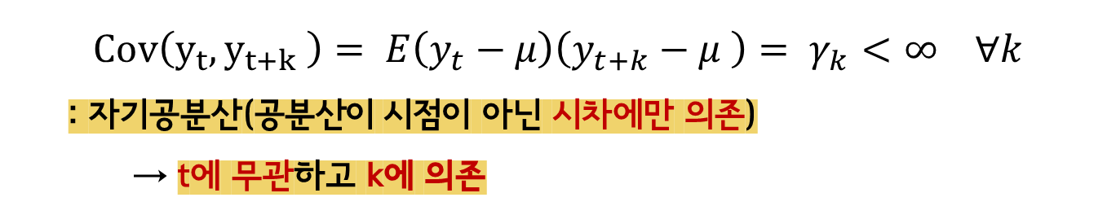

1
1주차 복습
정상성의 조건
정상화 과정
백색잡음
정상성을 만족하는 시계열
1.
$E\left(y_{t}\right)=μ<∞$ : 평균이 시점 t에 무관하게 일정
$Var\left(y_{t}\right)= E{\left(y_{t}−μ \right)}^{2}= γ_{0}<∞$ : 분산이 시점 t에 무관하게 일정
2.
3.
$$Cov\left(y_{t}, y_{t+k} \right)= E\left(y_{t}−μ\right)\left(y_{t+k}−μ \right)= γ_{k}<∞ ∀k$$
: 자기공분산(공분산이 시점이 아닌 시차에만 의존)
→ t에 무관하고 k에 의존

Slide 5
1
1주차 복습
정상성의 조건
정상화 과정
백색잡음
정상화 과정
시계열 그래프 그리기
↓
비정상 시계열인지 확인
분산안정화
(로그변환,제곱근변환,
Box-cox 변환)
추세, 계절성을 가짐
↓
회귀/평활/차분
정상화
정상시계열 획득!
비정상을 유발하는
성분(추세, 계절성)
제거
시계열의
정상부분/비정상부분
분해

Slide 6
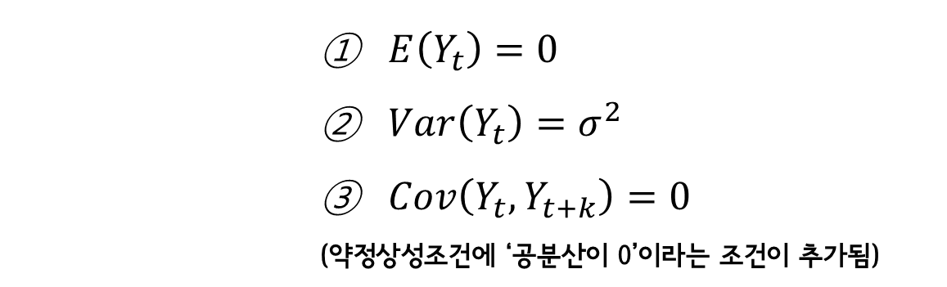
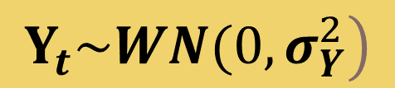

1
1주차 복습
정상성의 조건
정상화 과정
백색잡음
백색잡음
$$Y_{t}= T_{t}+ S_{t}+ I_{t}$$
추세
계절성
오차
$$\left.Y_{t}\sim WN(0, σ_{Y}^{2}\right)$$
$E\left(Y_{t}\right)=0$
$Var\left(Y_{t}\right)=σ^{2}$
$Cov\left(Y_{t}, Y_{t+k}\right)=0$
(약정상성조건에 ‘공분산이 0’이라는 조건이 추가됨)
백색잡음은
가장 대표적인 정상시계열
많은 확률과정들이
백색잡음으로부터
생성될 수 있음

Slide 7
2
ACF, PACF

Slide 8

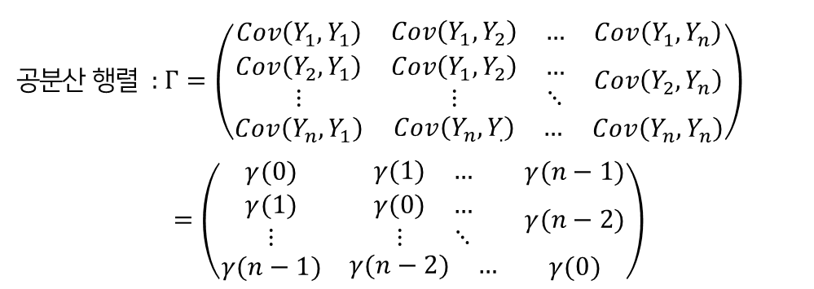
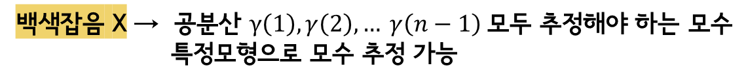
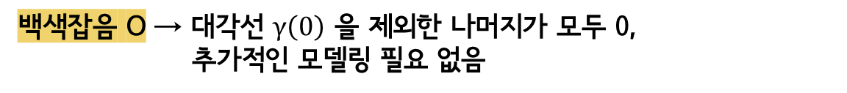
2
ACF, PACF
모형의 필요성
ACF
PACF
모형의 필요성
공분산 행렬 : $Γ=\left(\begin{matrix}Cov\left(Y_{1},Y_{1}\right) & \begin{matrix}Cov\left(Y_{1},Y_{2}\right) & …\end{matrix} & Cov\left(Y_{1},Y_{n}\right) \\ \begin{matrix}Cov\left(Y_{2},Y_{1}\right) \\ ⋮\end{matrix} & \begin{matrix}Cov\left(Y_{1},Y_{2}\right) & … \\ ⋮ & ⋱\end{matrix} & Cov\left(Y_{2},Y_{n}\right) \\ Cov\left(Y_{n},Y_{1}\right) & \begin{matrix}Cov\left(Y_{n},Y_{.}\right) & …\end{matrix} & Cov\left(Y_{n},Y_{n}\right)\end{matrix}\right)$
$$=\left(\begin{matrix}γ(0) & \begin{matrix}γ(1) & …\end{matrix} & γ(n−1) \\ \begin{matrix}γ(1) \\ ⋮\end{matrix} & \begin{matrix}γ(0) & … \\ ⋮ & ⋱\end{matrix} & γ(n−2) \\ γ(n−1) & \begin{matrix}γ(n−2) & …\end{matrix} & γ(0)\end{matrix}\right)$$
백색잡음 O → 대각선 $γ\left(0\right)$ 을 제외한 나머지가 모두 0,
추가적인 모델링 필요 없음
백색잡음 X → 공분산 $γ\left(1\right), γ\left(2\right), … γ\left(n−1\right)$ 모두 추정해야 하는 모수
특정모형으로 모수 추정 가능

Slide 9


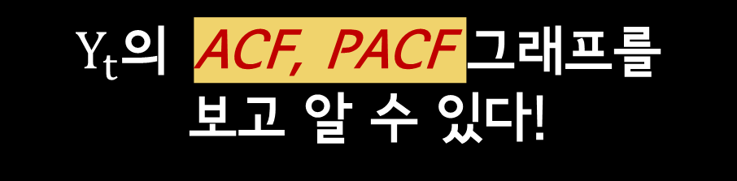

2
ACF, PACF
모형의 필요성
ACF
PACF
모형의 필요성
$$Γ=\left(\begin{matrix}Cov\left(Y_{1},Y_{1}\right) & \begin{matrix}Cov\left(Y_{1},Y_{2}\right) & …\end{matrix} & Cov\left(Y_{1},Y_{n}\right) \\ \begin{matrix}Cov\left(Y_{2},Y_{1}\right) \\ ⋮\end{matrix} & \begin{matrix}Cov\left(Y_{1},Y_{2}\right) & … \\ ⋮ & ⋱\end{matrix} & Cov\left(Y_{2},Y_{n}\right) \\ Cov\left(Y_{n},Y_{1}\right) & \begin{matrix}Cov\left(Y_{n},Y_{.}\right) & …\end{matrix} & Cov\left(Y_{n},Y_{n}\right)\end{matrix}\right)$$
$$=\left(\begin{matrix}γ(0) & \begin{matrix}γ(1) & …\end{matrix} & γ(n−1) \\ \begin{matrix}γ(1) \\ ⋮\end{matrix} & \begin{matrix}γ(0) & … \\ ⋮ & ⋱\end{matrix} & γ(n−2) \\ γ(n−1) & \begin{matrix}γ(n−2) & …\end{matrix} & γ(0)\end{matrix}\right)$$
모수를 추정할 특정 모형은 어떻게 결정하나요?
백색잡음 O → 대각선 $γ\left(0\right)$ 을 제외한 나머지가 모두 0,
추가적인 모델링 필요 없음
$Y_{t}$의 ACF, PACF 그래프를
보고 알 수 있다!
백색잡음 X → 공분산 $γ\left(1\right), γ\left(2\right), … γ\left(n−1\right)$ 모두 추정해야 하는 모수
특정모형으로 모수 추정 가능

Slide 10
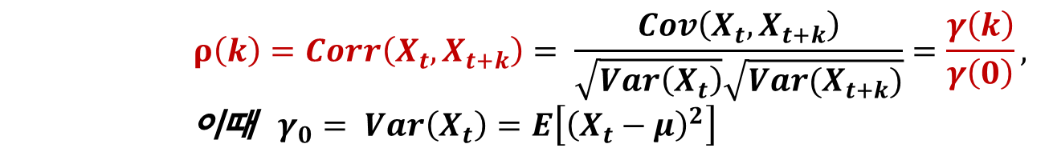
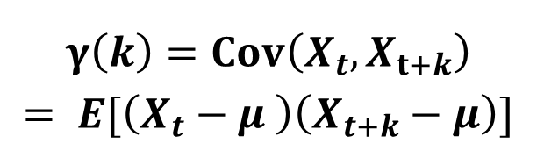
2
ACF, PACF
모형의 필요성
ACF
PACF
자기공분산함수(Auto-Covariance Function)
$$γ\left(k\right)=Cov\left(X_{t}, X_{t+k}\right)$$
$$= E[\left(X_{t}−μ \right)\left(X_{t+k}−μ\right)]$$
자기상관계수(Auto-Correlation Funciton)
$$ρ\left(k\right)=Corr\left(X_{t},X_{t+k}\right)= \frac{Cov\left(X_{t}, X_{t+k}\right)}{\sqrt{Var\left(X_{t}\right)}\sqrt{Var(X_{t+k})}}=\frac{γ\left(k\right)}{γ\left(0\right)},$$
이때 $γ_{0}= Var\left(X_{t}\right)=E\left[{\left(X_{t}−μ\right)}^{2}\right]$

Slide 11
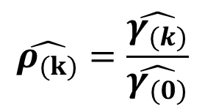
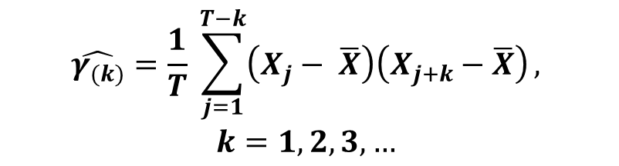

2
ACF, PACF
모형의 필요성
ACF
PACF
표본자기공분산함수(SACVF)
$$\hat{γ_{(k)}}=\frac{1}{T} \sum_{j=1}^{T−k}{\left(X_{j}− \overline{X}\right)\left(X_{j+k}−\overline{X}\right)},$$
$$k=1,2,3,…$$
$$ρ\left(k\right)= Corr\left(X_{t},X_{t+k}\right)$$
자기상관함수(ACF)는
시차 k에서 자기상관관계가
존재하는지 나타내는 척도
서로 다른 두 시점의
상호 연관관계를 나타냄
표본자기상관함수(SACF)
$$\hat{ρ_{(k)}}=\frac{\hat{γ_{(k)}}}{\hat{γ_{(0)}}}$$

Slide 12


2
ACF, PACF
모형의 필요성
ACF
PACF
PACF(Partial Autocorrelation Function) : 편자기상관함수
PACF
:두 변수를 제외한 모든 변수의 영향을 제거한 상태에서,
두 변수사이의 순수한 상호연관관계

Slide 13

2
ACF, PACF
모형의 필요성
ACF
PACF
PACF(Partial Autocorrelation Function) : 편자기상관함수
X를 껌 판매량, Y를 범죄 발생건수라고 하자. 시간에 따라 관측된 두 변수들 사이의
상관계수를 구해보면 매우 상관이 높은 것으로 나타날 것이다. 이는 두 변수사이에
밀접한 관계가 있어서라기보다는 시간이 지남에 따라 인구가 증가하면서
껌의 판매량이 늘고 범죄 발생건수도 증가했기 때문이라고 볼 수 있다
$ρ_{X,Y}$
X: 껌 판매량
Y: 범죄 발생건수
Z : 시간

Slide 14
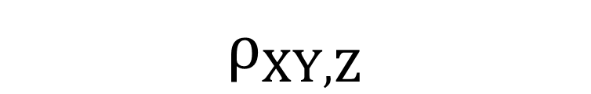
2
ACF, PACF
모형의 필요성
ACF
PACF
부분자기상관계수(partial correlation): PACF
$$ρ_{XY, Z}$$
X: 껌 판매량
Y: 범죄 발생건수
Z : 시간
X와 Y의 순수한 상관관계를 구하기 위해서는
X와 Y에서 시간의 효과를 제거한 후 상관계수를 구해야 함
→ 부분상관계수(partial correlation coefficient)

Slide 15
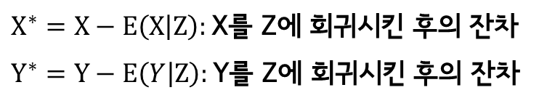
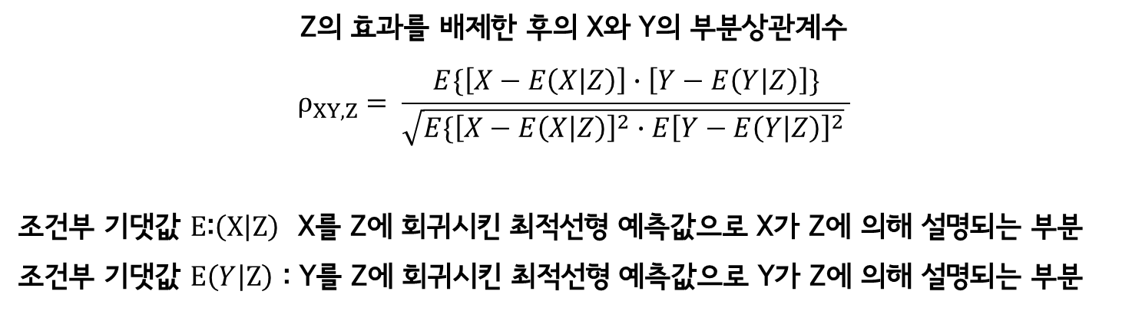
2
ACF, PACF
모형의 필요성
ACF
PACF
부분자기상관계수(partial correlation): PACF
Z의 효과를 배제한 후의 X와 Y의 부분상관계수
$$ρ_{XY, Z}= \frac{E\{\left[X−E\left(X | Z\right)\right]∙\left[Y−E\left(Y | Z\right)\right]\}}{\sqrt{E\{{\left[X−E\left(X | Z\right)\right]}^{2}∙E{\left[Y−E\left(Y | Z\right)\right]}^{2}} }$$
조건부 기댓값 $E$:$\left(X | Z\right)$ X를 Z에 회귀시킨 최적선형 예측값으로 X가 Z에 의해 설명되는 부분
조건부 기댓값 $E\left(Y | Z\right)$ : Y를 Z에 회귀시킨 최적선형 예측값으로 Y가 Z에 의해 설명되는 부분
$X^{∗}=X−E\left(X | Z\right):$X를 Z에 회귀시킨 후의 잔차
$Y^{∗}=Y−E\left(Y | Z\right):$Y를 Z에 회귀시킨 후의 잔차

Slide 16


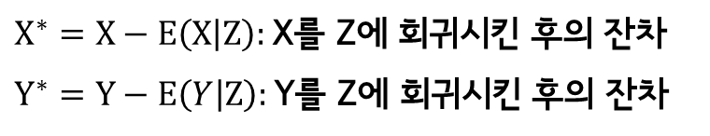
2
ACF, PACF
모형의 필요성
ACF
PACF
부분자기상관계수(partial correlation): PACF
$X^{∗}=X−E\left(X | Z\right):$X를 Z에 회귀시킨 후의 잔차
$Y^{∗}=Y−E\left(Y | Z\right):$Y를 Z에 회귀시킨 후의 잔차
$X^{∗}, Y^{∗}$
: 원래변수 X,Y가 간직하고 있던 정보 중에서 Z와 무관한 부분,
Z와는 무관한 변수 X, Y의 순수한 상관계수를 의미
$X^{∗}, Y^{∗}$의 상관계수 $ρ_{X^{∗}, Y^{∗}}$
: 변수Z에 관하여 수정한 후의 X와 Y의 부분상관계수 $ρ_{XY, Z}$ 와 같아진다.

Slide 17
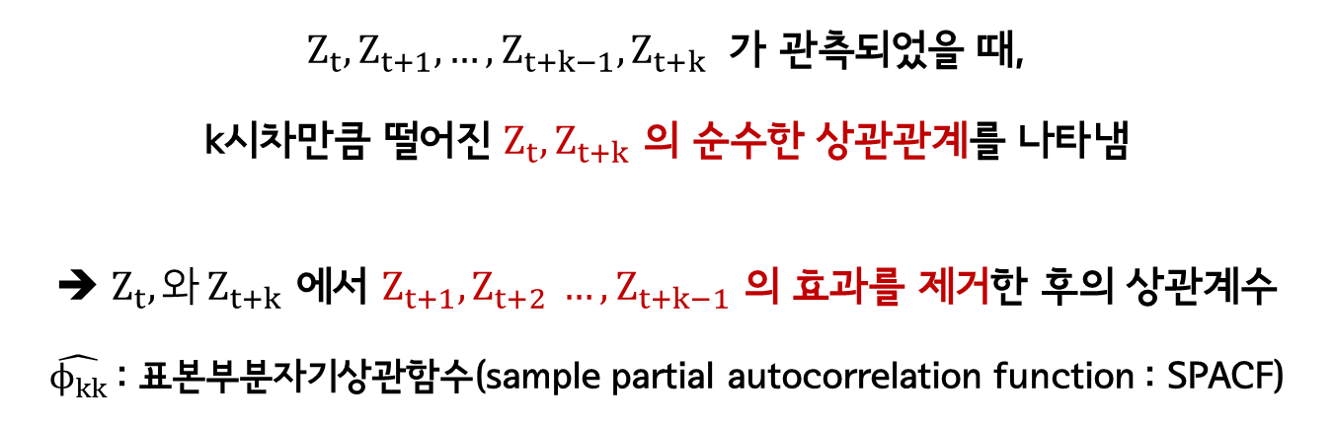

2
ACF, PACF
모형의 필요성
ACF
PACF
부분자기상관계수(partial correlation): PACF
PACF : $ϕ_{kk}$
$Z_{t}, Z_{t+1}, …, Z_{t+k−1}, Z_{t+k}$ 가 관측되었을 때,
k시차만큼 떨어진 $Z_{t},Z_{t+k}$ 의 순수한 상관관계를 나타냄
$Z_{t},와 Z_{t+k}$ 에서 $Z_{t+1},Z_{t+2} …, Z_{t+k−1}$ 의 효과를 제거한 후의 상관계수
$\hat{ϕ_{kk}}$: 표본부분자기상관함수(sample partial autocorrelation function : SPACF)

Slide 18

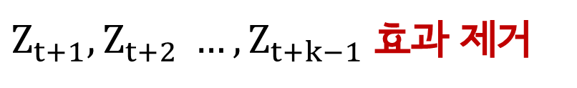

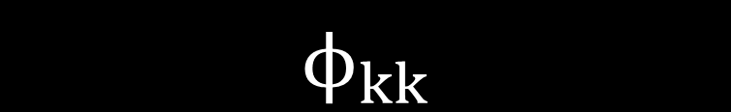


2
ACF, PACF
모형의 필요성
ACF
PACF
부분자기상관계수(partial correlation): PACF
<부분자기상관계수>
$$ϕ_{kk}$$
$Z_{t}, Z_{t+1}, …, Z_{t+k−1}, Z_{t+k}$ 가 관측되었을 때,
k시차만큼 떨어진 $Z_{t},Z_{t+k}$ 의 순수한 상관관계를 나타냄
$Z_{t},와 Z_{t+k}$ 에서 $Z_{t+1},Z_{t+2} …, Z_{t+k−1}$ 의 효과를 제거한 후의 상관계수
$\hat{ϕ_{kk}}$: 표본부분자기상관함수(sample partial autocorrelation function : SPACF)
PACF; $ϕ_{kk}$
$$Z_{t}$$
$$Z_{t+k}$$
$Z_{t+1},Z_{t+2} …, Z_{t+k−1}$ 효과 제거

Slide 19
3
AR, MA, ARMA

Slide 20



3
AR, MA, ARMA
정상시계열 모형 종류
정상시계열 모형 조건
정상시계열 모형의 종류
AR
MA
ARMA

Slide 21

3
AR, MA, ARMA
정상시계열 모형 종류
정상시계열 모형 조건
우리는 정상시계열 모형의 조건!!
우리 중 하나라도 빠지면 정상시계열 모형을 쓸 수 없지
정상시계열 모형의 조건
정상성
가역성
인과성

Slide 22
3
AR, MA, ARMA
정상시계열 모형 종류
정상시계열 모형 조건
정상시계열 모형의 조건
1. 정상성
2. 인과성
3. 가역성
현재 시점의
관측값을 과거시점의
오차항으로 설명 가능
오차항을
과거시점의
관측값으로 설명 가능
통계적 특성이
시점에 의존하지
않아야 함.

Slide 23
3
ARFIMA
ARFIMA 모형

Slide 24

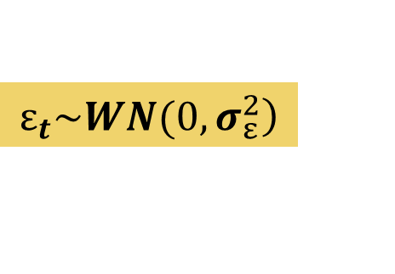


3
AR, MA, ARMA
모형의 표현
모형의 조건
ACF, PACF
AR 모형
AR(P) : Z_{t}-μ = ϕ₁(Z_{t-1}-μ)+ϕ₂(Z_{t-2}-μ)+…+ ϕ_{p}(Z_{t-p}-μ)+ε_{t}
$$=\sum_{j=1}^{p}{\text{ϕ}\text{j}\text{ (}\text{Z}\text{t}\text{−}\text{j}\text{−}\text{μ}\text{) +}\text{ε}\text{t}}$$
백색잡음
$$\left.ε_{t}\sim WN(0, σ_{ε}^{2}\right)$$
$$\dot{ Z_{t}}=\text{Z}\text{t}\text{−}\text{j}\text{−}\text{μ}$$
$$\dot{zt}=\sum_{j=1}^{p}{\text{ϕ}\text{j} \dot{z}t−j \text{+}\text{ε}\text{t}}$$

Slide 25


3
AR, MA, ARMA
모형의 표현
모형의 조건
ACF, PACF
$$\left.ε_{t}\sim WN(0, σ_{ε}^{2}\right)$$
AR 모형
백색잡음
AR(P) : Z_{t}-μ = ϕ₁(Z_{t-1}-μ)+ϕ₂(Z_{t-2}-μ)+…+ ϕ_{p}(Z_{t-p}-μ)+ε_{t}
$$=\sum_{j=1}^{p}{\text{ϕ}\text{j}\text{ (}\text{Z}\text{t}\text{−}\text{j}\text{−}\text{μ}\text{) +}\text{ε}\text{t}}$$
현재자료를 설명 O
현재자료를 설명 X
$$\dot{ Z_{t}}=\text{Z}\text{t}\text{−}\text{j}\text{−}\text{μ}$$
$$\dot{zt}=\sum_{j=1}^{p}{\text{ϕ}\text{j} \dot{z}t−j \text{+}\text{ε}\text{t}}$$
$$\dot{zt}=\sum_{j=1}^{p}{\text{ϕ}\text{j} \dot{z}t−j \text{+}\text{ε}\text{t}}$$

Slide 26


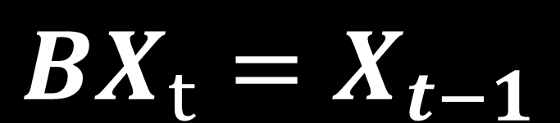
3
AR, MA, ARMA
모형의 표현
모형의 조건
ACF, PACF
AR 모형
백색잡음
AR(P) :
후항연산자(Backshift Operator)
$$BX_{t}=X_{t−1}$$
1주차 때 배운 후항연산자로 간단하게 표현해 보자!!

Slide 27
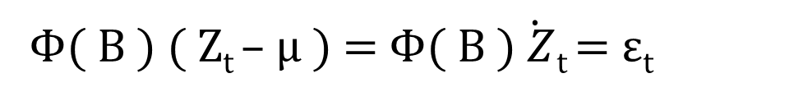
3
AR, MA, ARMA
모형의 표현
모형의 조건
ACF, PACF
AR 모형
Φ( B ) ( Z_{t} – μ ) = Φ( B )$\dot{ Z}$_{t} = ε_{t}
특성함수(characteristic function)
Φ(B)=1 – Φ₁B- Φ₂B²- …- Φ_{p}B^{p}

Slide 28
3
AR, MA, ARMA
모형의 표현
모형의 조건
ACF, PACF
AR 모형
1. 정상성
2. 인과성
3. 가역성
시계열의
통계적 특성이
시점에 의존하지
않아야 함.
현재 시점의
관측값을 과거시점의
오차항으로 설명 가능
오차항을
과거시점의
관측값으로 설명 가능
조건 필요
조건 필요
AR의 정의적 특성
때문에 만족

Slide 29
3
AR, MA, ARMA
모형의 표현
모형의 조건
ACF, PACF
AR모형
AR모형이
정상성과 인과성을 만족하려면?
1. 정상성
2. 인과성
3. 가역성
시계열의
통계적 특성이
시점에 의존하지
않아야 함.
현재 시점의
관측값을 과거시점의
오차항으로 설명 가능
오차항을
과거시점의
관측값으로 설명 가능
“Φ(B) = 0 의 근의 절댓값” > 1
조건 필요
조건 필요
AR의 정의적 특성
때문에 만족

Slide 30
3
AR, MA, ARMA
모형의 표현
모형의 조건
ACF, PACF
AR 모형
“Φ(B) = 0 의 근의 절댓값” >1 일 때
1. 정상성
2. 인과성
3. 가역성
시계열의
통계적 특성이
시점에 의존하지
않아야 함.
현재 시점의
관측값을 과거시점의
오차항으로 설명 가능
오차항을
과거시점의
관측값으로 설명 가능
만족
만족
만족

Slide 31
3
AR, MA, ARMA
모형의 표현
모형의 조건
ACF, PACF
AR 모형
“Φ(B) = 0 의 근의 절댓값” =1 일 때
1. 정상성
2. 인과성
3. 가역성
시계열의
통계적 특성이
시점에 의존하지
않아야 함.
현재 시점의
관측값을 과거시점의
오차항으로 설명 가능
오차항을
과거시점의
관측값으로 설명 가능
불만족
논 외
만족

Slide 32

3
AR, MA, ARMA
모형의 표현
모형의 조건
ACF, PACF
AR모형
“Φ(B) = 0 의 근의 절댓값” =1 일때
1. 정상성
2. 인과성
3. 가역성
Random Walk Process
대표적인 비정상성 시계열
시계열의
통계적 특성이
시점에 의존하지
않아야 함.
현재 시점의
관측값을 과거시점의
오차항으로 설명 가능
오차항을
과거시점의
관측값으로 설명 가능
$$Z_{t}= Z_{t−1}+{\text{ε}}_{t}, ({\text{ε}}_{t}\sim WN\left(0,{\text{σ}}^{2}\right), Z_{0}=0)$$
불만족
논 외
만족

Slide 33
3
AR, MA, ARMA
모형의 표현
모형의 조건
ACF, PACF
AR 모형
“Φ(B) = 0 의 근의 절댓값” <1 일 때
1. 정상성
2. 인과성
3. 가역성
시계열의
통계적 특성이
시점에 의존하지
않아야 함.
현재 시점의
관측값을 과거시점의
오차항으로 설명 가능
오차항을
과거시점의
관측값으로 설명 가능
만족
불만족
만족

Slide 34
3
AR, MA, ARMA
모형의 표현
모형의 조건
ACF, PACF
AR모형
“Φ(B) = 0 의 근의 절댓값” <1 일때
1. 정상성
2. 인과성
3. 가역성
시계열의
통계적 특성이
시점에 의존하지
않아야 함.
현재 시점의
관측값을 과거시점의
오차항으로 설명 가능
오차항을
과거시점의
관측값으로 설명 가능
과거시점이 아닌
미래시점에 의존 하는 시계열
만족
불만족
만족

Slide 35

3
AR, MA, ARMA
모형의 표현
모형의 조건
ACF, PACF
AR 모형
ACF와 PACF로 시각적으로 판단하기!
ACF
PACF
지수/사인함수 모양으로 감소
시차 p+1이후 절단된 모양
Tail’s off
Cut off

Slide 36
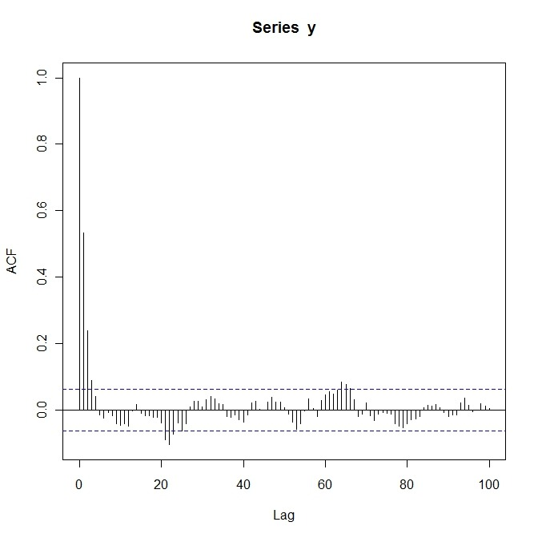
3
AR, MA, ARMA
모형의 표현
모형의 조건
ACF, PACF
AR모형
AR(1) 모형의 ACF
시계열의 유형과 방법에 따라 과정이 달라진다.
ACF
점차 감소!
Tail’s off
PACF
지수적으로 감소
Tail’s off
곡선형태 (지수/사인함수 Style)
시차 p이후 절단된 모양
점차 감소하는 모습
Cut off
Tail’s off

Slide 37
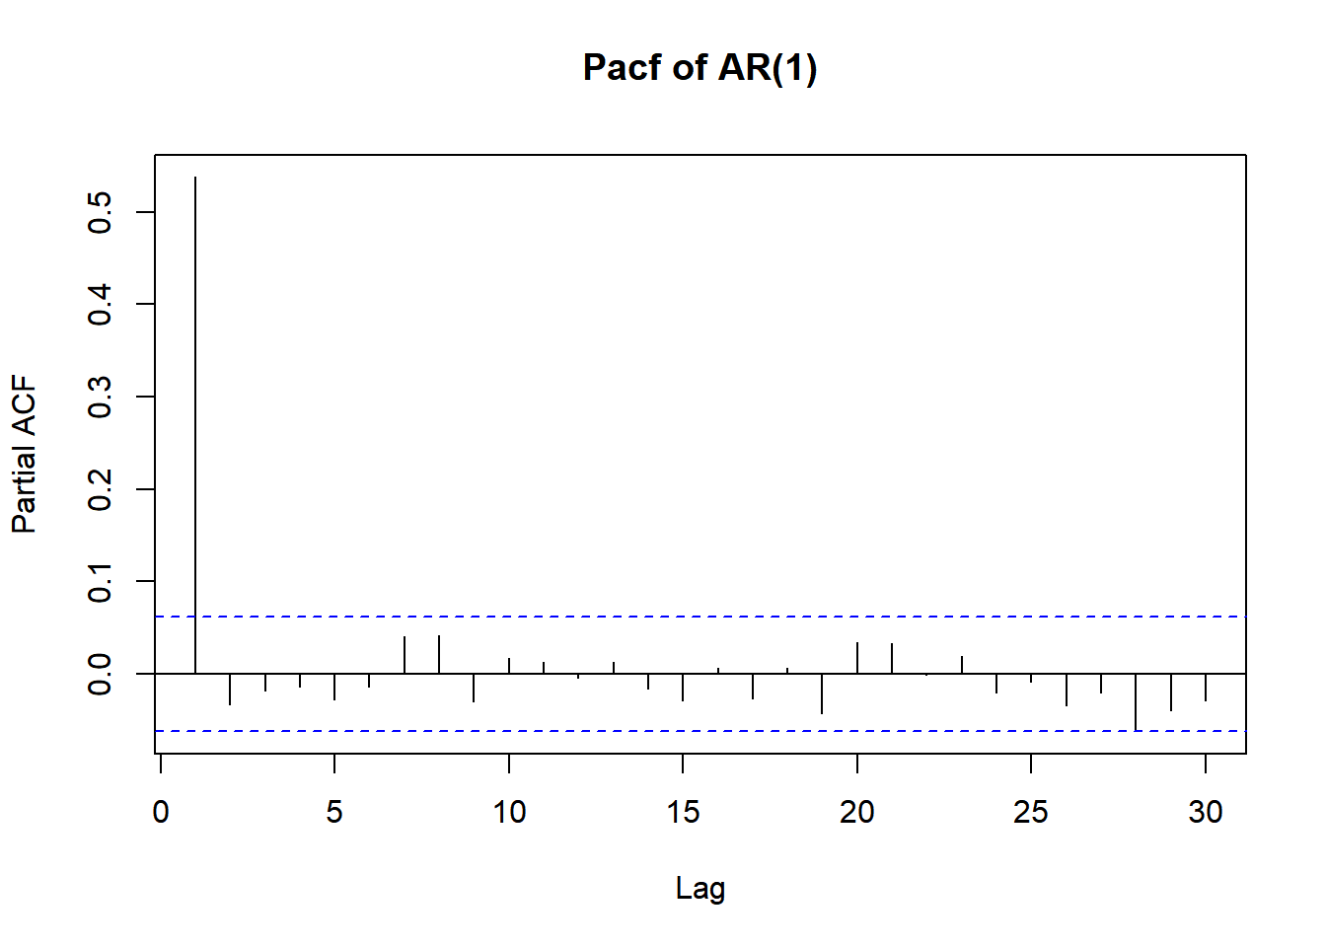
3
AR, MA, ARMA
모형의 표현
모형의 조건
ACF, PACF
AR모형
AR(1) 모형의 PACF
시계열의 유형과 방법에 따라 과정이 달라진다.
“AR(p)이면 시차 P+1 이후
절단된 모양"
ACF
PACF
시차 2 이후 절단된 모양
CUT OFF
곡선형태 (지수/사인함수 Style)
시차 p이후 절단된 모양
점차 감소하는 모습
Cut off
Tail’s off

Slide 38
3
AR, MA, ARMA
모형의 표현
모형의 조건
ACF, PACF
MA 모형
이동 평균 모형
= Moving Average Model
현재의 관측값이 현재와 과거의 설명해 주지 못하는 부분(오차)의 선형결합으로 표시되는 모형
과거의 자료의
오차
현재의 자료
선형결합

Slide 39

3
AR, MA, ARMA
모형의 표현
모형의 조건
ACF, PACF
MA 모형
$$\left.ε_{t}\sim WN(0, σ_{ε}^{2}\right)$$
백색잡음
MA(q) : Z_{t} = ε_{t} - θ₁ ε _{t-1} – θ₂ ε _{t-2} …- θ_{q} ε _{t-q}
Z_{t} = θ (B) ε _{t}
특성함수(characteristic function)
이때, θ (B) = 1 -Bθ₁ –B²θ₂ -… - -B^{q}θ_{q}

Slide 40

3
AR, MA, ARMA
모형의 표현
모형의 조건
ACF, PACF
MA 모형
$$\left.ε_{t}\sim WN(0, σ_{ε}^{2}\right)$$
백색잡음
q시점 전까지의
오차들의 선형결합으로 표현
MA(q) : Z_{t} = ε_{t} - θ₁ ε _{t-1} – θ₂ ε _{t-2} …- θ_{q} ε _{t-q}
Z_{t} = θ (B) ε _{t}
MA(1) : Z_{t} = ε_{t} - θ₁ ε _{t-1}
특성함수(characteristic function)
이때, θ (B) = 1 -Bθ₁ –B²θ₂ -… - -B^{q}θ_{q}

Slide 41
3
AR, MA, ARMA
모형의 표현
모형의 조건
ACF, PACF
MA 모형
1. 정상성
2. 인과성
3. 가역성
시계열의
통계적 특성이
시점에 의존하지
않아야 함.
현재 시점의
관측값을 과거시점의
오차항으로 설명 가능
오차항을
과거시점의
관측값으로 설명 가능
오차항으로만 표현되기 때문에 만족
MA의 정의적 특성
때문에 만족
조건 필요

Slide 42
3
AR, MA, ARMA
모형의 표현
모형의 조건
ACF, PACF
MA모형
MA모형이
가역성을 만족하려면?
1. 정상성
2. 인과성
3. 가역성
시계열의
통계적 특성이
시점에 의존하지
않아야 함.
현재 시점의
관측값을 과거시점의
오차항으로 설명 가능
오차항을
과거시점의
관측값으로 설명 가능
“θ(B) = 0 의 근의 절댓값” > 1
ε_{t}로만 표현되기 때문에 만족
AR의 정의적 특성
때문에 만족
조건 필요

Slide 43
3
AR, MA, ARMA
모형의 표현
모형의 조건
ACF, PACF
AR모형
1. 정상성
2. 인과성
3. 가역성
가역성 조건은 왜 필요한가요?
시계열의
통계적 특성이
시점에 의존하지
않아야 함.
현재 시점의
관측값을 과거시점의
오차항으로 설명 가능
오차항을
과거시점의
관측값으로 설명 가능
ACF와 모형 사이의 일대일 대응관계를 성립하도록 해줍니다.
t시점의 오차항을 과거시점의 관측값으로 표현할 수 있습니다.
순환변동은 관측이 쉽지 않고 주기를 찾아내기 쉽지 않기 때문에 일반적으로 분해법에서 고려하지 않습니다!
조건 필요
조건 필요
AR의 정의적 특성
때문에 만족

Slide 44
3
AR, MA, ARMA
모형의 표현
모형의 조건
ACF, PACF
MA 모형
ACF와 PACF로 시각적으로 판단하기!
ACF
PACF
시차 q+1이후 절단된 모양
지수/사인함수 모양으로 감소
Cut off
Tail’s off

Slide 45
3
AR, MA, ARMA
모형의 표현
모형의 조건
ACF, PACF
MA모형
MA(1) 모형의 ACF
ACF와 PACF로 대략적 판단하기?뭐 이런식.
“MA(q)이면 시차 q+1 이후
절단된 모양"
절단된 모양
CUT OFF
PACF
ACF
곡선형태 (지수/사인함수 Style)
시차 q이후 절단된 모양
점차 감소하는 모습
Cut off
Tail’s off

Slide 46
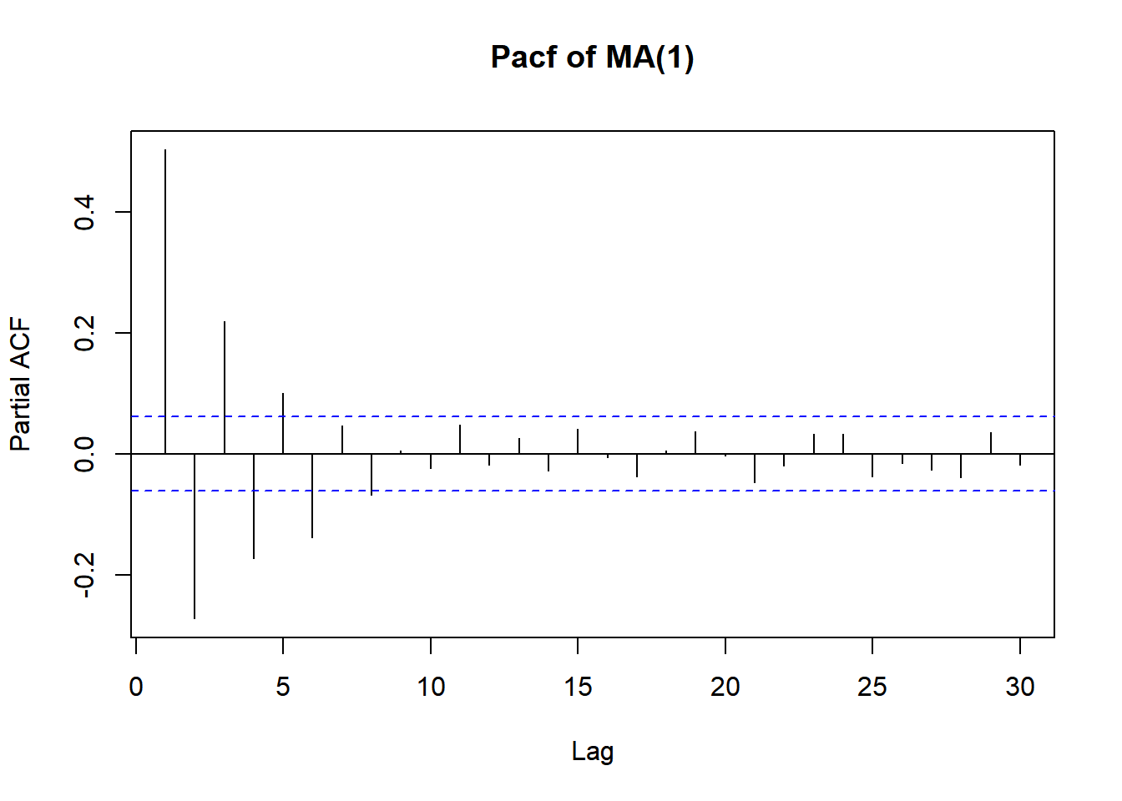
3
AR, MA, ARMA
모형의 표현
모형의 조건
ACF, PACF
MA모형
MA(1) 모형의 PACF
ACF와 PACF로 대략적 판단하기?뭐 이런식.
지수적으로 감소!
Tail’s off
PACF
ACF
곡선형태 (지수/사인함수 Style)
시차 q이후 절단된 모양
점차 감소하는 모습
Cut off
Tail’s off

Slide 47


3
AR, MA, ARMA
쌍대성이란?
AR과 MA의 쌍대성
AR과 MA의 쌍대성
변신!!
AR
MA
수학적 구조의 쌍대 : 구조를 ‘뒤집어서’ 구성한 것
어떤 대상과 그 쌍대는 서로 일종의 한 ‘켤레’를 이룸 → 쌍대의 쌍대는 자기 자신
AR과 MA 사이에는 쌍대성이 존재!!
쌍대성

Slide 48
3
AR, MA, ARMA
쌍대성이란?
AR과 MA의 쌍대성
AR과 MA의 쌍대성
유한차수의 정상 AR모형 → 무한차수의 MA모형
유한차수의 가역성을 갖는 MA모형 → 무한차수의 AR모형
1.
AR(p)
MA(∞)
MA(q)
AR(∞)

Slide 49
3
AR, MA, ARMA
쌍대성이란?
AR과 MA의 쌍대성
AR과 MA의 쌍대성
유한차수 AR 모형의 ACF & 유한차수 MA 모형의 PACF
: 지수적으로 감소하는 모양(tail’s-off)
유한차수 AR 모형의 PACF & 유한차수 MA 모형의 ACF : 절단하는 모양(cut-off)
2.

Slide 50
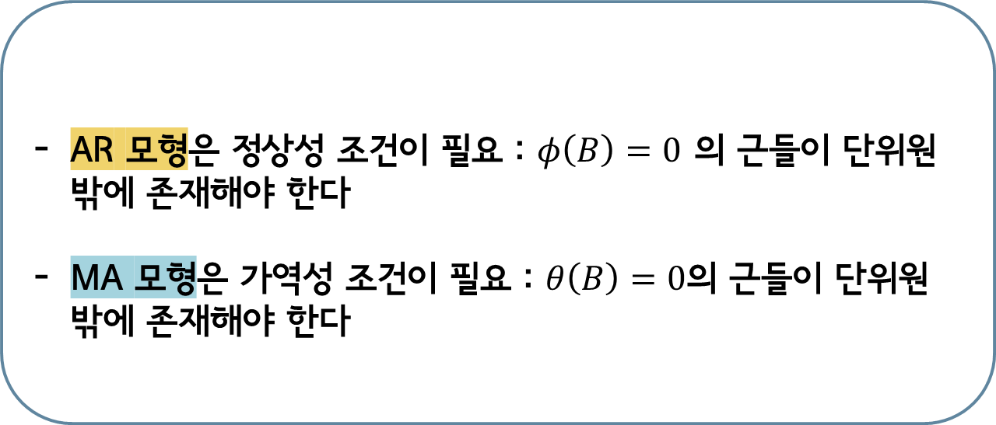
3
AR, MA, ARMA
쌍대성이란?
AR과 MA의 쌍대성
AR과 MA의 쌍대성
AR 모형은 정상성 조건이 필요 : $φ\left(B\right)=0$ 의 근들이 단위원 밖에 존재해야 한다
MA 모형은 가역성 조건이 필요 : $θ\left(B\right)=0$의 근들이 단위원 밖에 존재해야 한다
3.

Slide 51
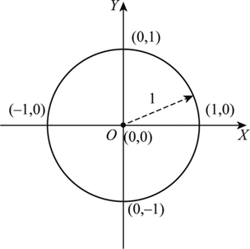

3
AR, MA, ARMA
쌍대성이란?
AR과 MA의 쌍대성
AR과 MA의 쌍대성
[ 단위원이란? ]
AR 모형은 정상성 조건이 필요 : $φ\left(B\right)=0$ 의 근들이 단위원 밖에 존재해야 한다
MA 모형은 가역성 조건이 필요 : $θ\left(B\right)=0$의 근들이 단위원 밖에 존재해야 한다
3.
: 반지름의 길이가 1인 원
즉, 해당 조건은 근의 크기가 1보다 커야함을 의미 !!

Slide 52

3
AR, MA, ARMA
필요성
모형의 표현
모형의 조건
ACF, PACF
ARMA
AR
ARMA모형의 필요성
MA
AR, MA
단일 모형
단일 모형으로는 분석 모형의 차수 p, q ↑
추정모수가 많아지면서 효율성 하락 , 해석의 어려움
AR
MA
ARMA
AR과 MA를 동시에 사용한다면 추정해야 할 모수의 개수를 줄일 수 있다!

Slide 53
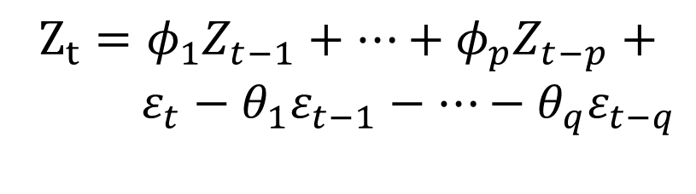
3
AR, MA, ARMA
필요성
모형의 표현
모형의 조건
ACF, PACF
ARMA
ARMA 모형 : 자기회귀 이동평균 모형
ARMA(p,q) : AR 모형의 차수 p, MA 모형의 차수 q인 모형
$$Z_{t}=φ_{1}Z_{t−1}+…+φ_{p}Z_{t−p}+$$
$ε_{t}−θ_{1}ε_{t−1}−…−θ_{q}ε_{t−q}$

Slide 54
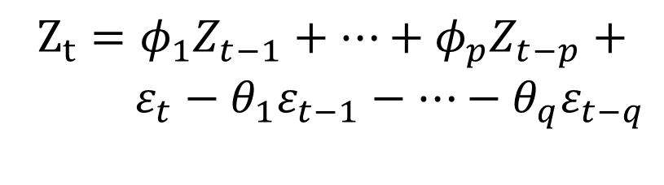
3
AR, MA, ARMA
필요성
모형의 표현
모형의 조건
ACF, PACF
ARMA
ARMA 모형 : 자기회귀 이동평균 모형
ARMA(p,q) : AR 모형의 차수 p, MA 모형의 차수 q인 모형
$$Z_{t}=φ_{1}Z_{t−1}+…+φ_{p}Z_{t−p}+$$
$ε_{t}−θ_{1}ε_{t−1}−…−θ_{q}ε_{t−q}$
AR
MA

Slide 55
3
AR, MA, ARMA
필요성
모형의 표현
모형의 조건
ACF, PACF
ARMA
ARMA 모형 : 자기회귀 이동평균 모형
<참고>
AR(p) + MA(q) = ARMA(p,q)
AR(1) = ARMA(1,0)
MA(1) = ARMA(0,1)
ARMA(p,q) : AR 모형의 차수 p, MA 모형의 차수 q인 모형
$$Z_{t}=φ_{1}Z_{t−1}+…+φ_{p}Z_{t−p}+$$
$ε_{t}−θ_{1}ε_{t−1}−…−θ_{q}ε_{t−q}$
AR
MA

Slide 56
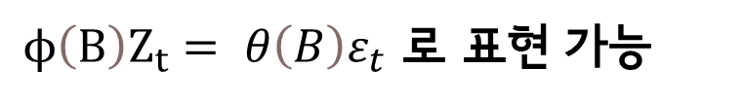
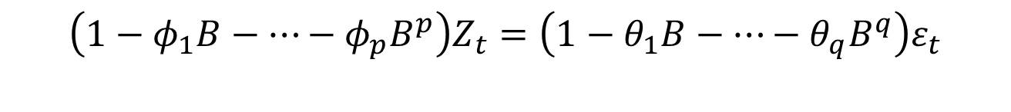
3
AR, MA, ARMA
필요성
모형의 표현
모형의 조건
ACF, PACF
ARMA
후항연산자로 ARMA 모형 표현
AR
MA
$$\left(1−φ_{1}B−…−φ_{p}B^{p}\right)Z_{t}=\left(1−θ_{1}B−…−θ_{q}B^{q}\right)ε_{t}$$
ARMA 모형
$ϕ\left(B\right)Z_{t}= θ\left(B\right)ε_{t}$ 로 표현 가능

Slide 57


3
AR, MA, ARMA
필요성
모형의 표현
모형의 조건
ACF, PACF
ARMA
ARMA 모형의 조건
정상성과 인과성 만족
: $φ\left(B\right)=0$ 의 근들이 단위원 밖에 존재해야 한다
가역성 만족
: $θ\left(B\right)=0$ 의 근들이 단위원 밖에 존재해야 한다

Slide 58
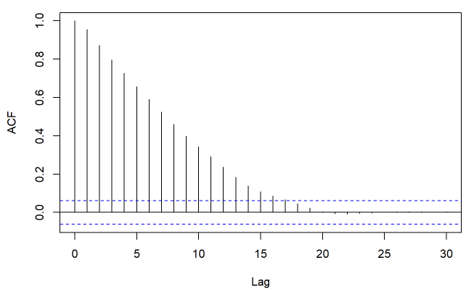
3
AR, MA, ARMA
필요성
모형의 표현
모형의 조건
ACF, PACF
ARMA
ARMA 모형의 ACF : 지수적으로 감소 OR 싸인함수 형태로 소멸

Slide 59
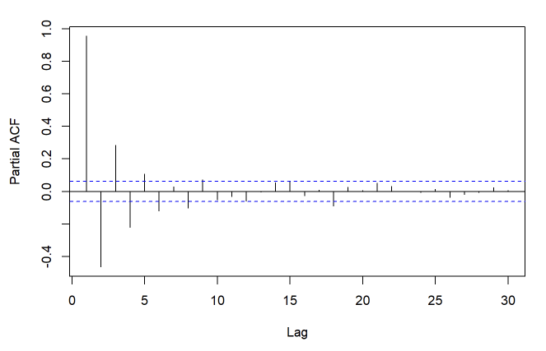
3
AR, MA, ARMA
필요성
모형의 표현
모형의 조건
ACF, PACF
ARMA
ARMA 모형의 PACF : 지수적으로 감소 OR 싸인함수 형태로 소멸

Slide 60
3
AR, MA, ARMA
정리
(1) 모형의 정상성과 가역성
 | AR(p) | MA(q) | ARMA(p,q)
정상성 | 조건필요 | 자체만족 | 조건필요
가역성 | 자체만족 | 조건필요 | 조건필요

Slide 61
3
AR, MA, ARMA
정리
(2) 모형의 ACF와 PACF 패턴
 | AR(p) | MA(q) | ARMA(p,q)
ACF | 지수적으로 감소 | q+1차부터 절단 | q+1시점부터 지수적으로 감소
PACF | p+1차부터 절단 | 지수적으로 감소 | p+1시점부터 지수적으로 감소

Slide 62
4
모형 적합절차

Slide 63
4
모형적합 절차
[ 모형적합 Flow ]
정상 시계열 자료
모형의 식별
모수의 추정
NO
모형의 진단
YES
예측모형으로 선택

Slide 64
4
모형적합 절차
모형의 식별
모수의 추정
모형의 진단
Example
모형의 식별
1.
ARMA(p,q)모형의 차수 p, q를 결정하는 단계
ACF와 PACF를 보고 차수를 결정
모형 선택의 기준으로 사용되는 통계량 이용(AIC, BIC) : 가장 작은 AIC값을 갖는 모형 선택

Slide 65
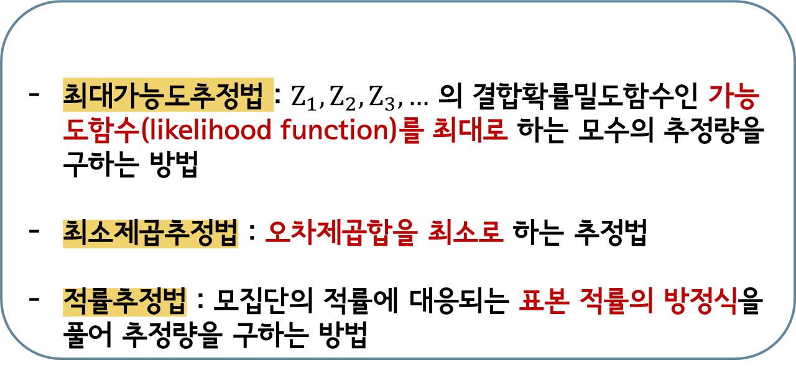
4
모형적합 절차
모형의 식별
모수의 추정
모형의 진단
Example
모수의 추정
2.
최대가능도추정법 : $Z_{1},Z_{2},Z_{3},…$ 의 결합확률밀도함수인 가능도함수(likelihood function)를 최대로 하는 모수의 추정량을 구하는 방법
최소제곱추정법 : 오차제곱합을 최소로 하는 추정법
적률추정법 : 모집단의 적률에 대응되는 표본 적률의 방정식을 풀어 추정량을 구하는 방법

Slide 66
4
모형적합 절차
모형의 식별
모수의 추정
모형의 진단
Example
모형의 진단
3.
잔차분석 : 잔차를 이용하여 모형에 대한 가정이 옳은지 확인
과대적합진단 : 잠정모형에 모수를 추가하여 더 많은 개수의 모수를 포함하는 모형을 적합

Slide 67
4
모형적합 절차
모형의 식별
모수의 추정
모형의 진단
Example
모형의 진단
과대적합진단 후
추가된 모수가 유의하다고 판정
잠정모형의 모수추정값이 과대 적합 후의 모수추정값과 큰 차이가 존재
과대적합된 모형의 잔차들의 분산 < 잠정모형의 잔차들의 분산
하나 이상 충족 : 잠정모형을 새로운 모형으로 대체
[ 과대적합진단 ]
추가된 모수가 유의하다고 판정
잠정모형의 모수추정값이 과대 적합 후의 모수추정값과 큰 차이가 존재
과대적합된 모형의 잔차들의 분산 < 잠정모형의 잔차들의 분산
하나 이상 충족 : 잠정모형을 새로운 모형으로 대체
이 때, AR과 MA항을 동시에 추가하면 안됨
잔차 분석 : 잔차를 이용하여 모형에 대한 가정이 옳은 지 판단
과대적합진단 : 잠정모형에 모수를 추가하여 더 많은 개수의 모수를 포함하는 모형을 적합

Slide 68

4
모형적합 절차
모형의 식별
모수의 추정
모형의 진단
Example
Example
예시를 통해
알아보자!

Slide 69
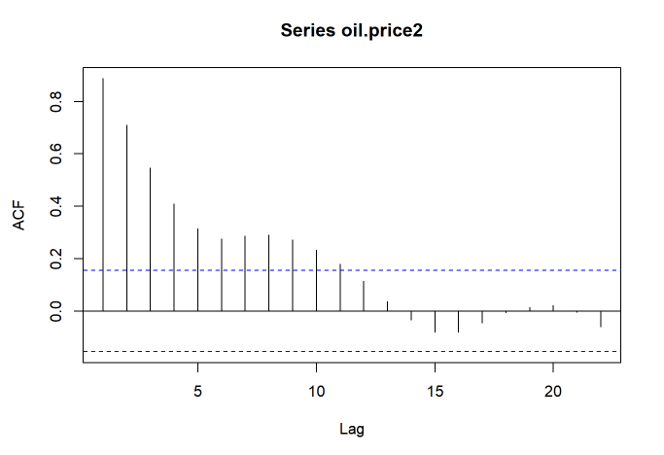
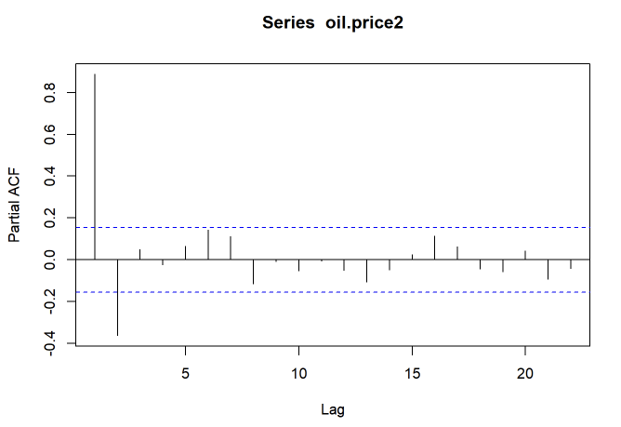
4
모형적합 절차
모형의 식별
모수의 추정
모형의 진단
Example
모형의 식별
ACF
PACF
ACF와 PACF를 그려서 차수 p, q 선택

Slide 70
4
모형적합 절차
모형의 식별
모수의 추정
모형의 진단
Example
모형의 식별
ACF
PACF
ACF는
지수적으로 감소하는 모양

Slide 71
4
모형적합 절차
모형의 식별
모수의 추정
모형의 진단
Example
모형의 식별
ACF
PACF
PACF는
시차 3 이후로 절단된 모양
3 이후로 cut-off

Slide 72
4
모형적합 절차
모형의 식별
모수의 추정
모형의 진단
Example
모형의 식별
ACF
PACF
ACF : 지수적으로 감소
PACF : 시차 3 이후로 절단
AR(2) 모형을 잠정모형으로 선택
ACF와 PACF를 그려서 차수 p, q 선택

Slide 73
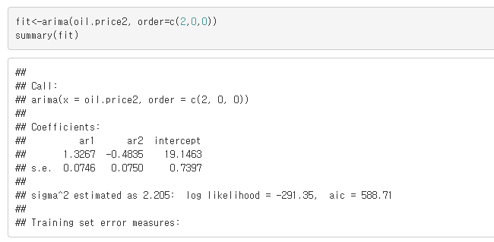
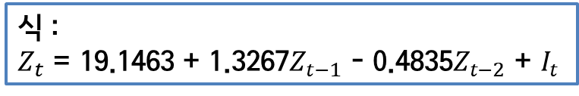
4
모형적합 절차
모형의 식별
모수의 추정
모형의 진단
Example
모수의 추정
arima() 함수를 사용
order =(p,q,d)를 입력
→ p, q : ARMA 모형의 차수
d : 차분 차수(AR, MA모형은 0)
식 :
$Z_{t}$ = 19.1463 + 1.3267$Z_{t−1}$ - 0.4835$Z_{t−2}$ + $I_{t}$

Slide 74
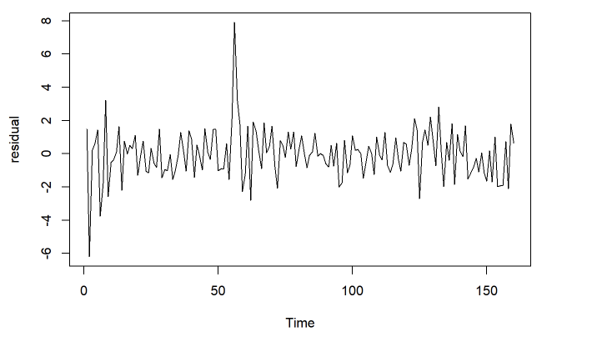
4
모형적합 절차
모형의 식별
모수의 추정
모형의 진단
Example
모형의 진단 - 잔차분석
잔차의 시계열 그림

Slide 75
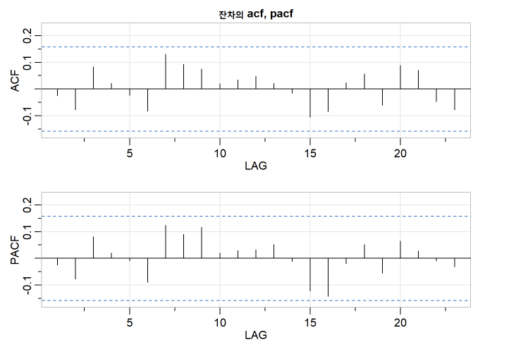
4
모형적합 절차
모형의 식별
모수의 추정
모형의 진단
Example
모형의 진단 - 잔차분석
잔차의 ACF
잔차의 PACF

Slide 76
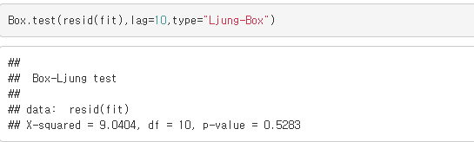
4
모형적합 절차
모형의 식별
모수의 추정
모형의 진단
Example
모형의 진단 - 잔차분석
1주차에 배운
Ljung-Box 검정 사용!!
귀무가설을 기각하지 못하므로 자기상관성이 없다고 할 수 있다.
→ 백색잡음이다

Slide 77
4
모형적합 절차
모형의 식별
모수의 추정
모형의 진단
Example
모형의 진단 - 과대적합진단
잠정모형으로 선택한 AR(2) (= ARMA(2,0))
차수 p를 +1 : AR(3)
차수 q를 +1 : ARMA(2,1) → 3개의 모형을 비교해보자

Slide 78
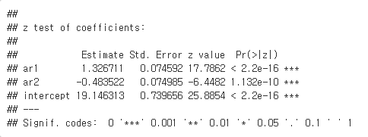


4
모형적합 절차
모형의 식별
모수의 추정
모형의 진단
Example
모형의 진단 - 과대적합진단
AR(2)
과대적합한 두 모형에
유의하지 않은 모수 존재
AR(3)
ARMA(2,1)

Slide 79



4
모형적합 절차
모형의 식별
모수의 추정
모형의 진단
Example
모형의 진단 - 과대적합진단
AR(2)
AR(2)의 AIC 값이 가장 작다
AR(3)
ARMA(2,1)

Slide 80
4
모형적합 절차
모형의 식별
모수의 추정
모형의 진단
Example
모형의 진단 - 과대적합진단
AR(2)
AR(2)의 AC 값이 가장 작다
[ 결론 ]
최종 예측 모형으로 잠정모형으로 선택한
AR(2) 모형을 선택!!
AR(3)
ARMA(2,1)

Slide 81


4
모형적합 절차
모형의 식별
모수의 추정
모형의 진단
Example
미래 예측
forecast, sarima.for() 함수를 사용해서 미래예측

Slide 82

THANK YOU
3주차때 만나용 안녀어엉~~!~!~!~!

